Slide 1
SUBSECRETARÍA DE
FINANCIAMIENTO

Slide 2
PROGRAMA DE COMPETITIVIDAD
DE ECONOMÍAS REGIONALES - (PROCER)
Financia proyectos de inversión y capital de trabajo a PyMES de la región extra-pampeana, para mejorar la competitividad de los complejos regionales priorizados
Las actividades productivas deben encontrarse localizadas fuera de la región pampeana. Se excluyen las provincias de Buenos Aires, Córdoba, CABA y Santa Fe.
Complejos priorizados

Slide 3
PROCER
Características
Cupo total $ 160 millones
Tasa del 9 %
Se puede solicitar en 5 bancos (Galicia, Macro, Credicoop, Patagonia, Banco de Chubut)
Créditos para proyectos de inversión
Hasta el 80% del valor de proyecto.
Monto máximo equivalente en pesos de hasta USD 3 millones.
Plazo máximo: 84 meses según las características del proyecto.
Período de gracia: hasta 36 meses sobre el capital.
Créditos para capital de trabajo
Hasta el 40% de las ventas anuales de la empresa.
Monto máximo equivalente en pesos de hasta USD 1 millón.
Plazo máximo: 36 meses según las características del proyecto.
Período de gracia: hasta 12 meses sobre el capital.

Slide 4
PROCER
Especificaciones
Plazo de vigencia del cupo: 120 días corridos contados desde la fecha de notificada la adjudicación.
Destino de los fondos: El cupo que resulte adjudicado deberá destinarse a sub-préstamos para la financiación de Proyectos de Inversión y/o Capital de Trabajo. Podrá incluirse en el proyecto de inversión, capital de trabajo que permita la puesta en marcha del proyecto siempre y cuando no supere el 10% del financiamiento solicitado.

Slide 5
¿Querés pedir un crédito para tu PyME y
tenés dificultades para conseguir una garantía?

Slide 6
Banca de garantías
¿Necesitás un crédito
y no tenés garantía?
Podes obtener una a través de las Sociedades de Garantía Recíproca (SGR), que son entidades comerciales que otorgan avales a las PyME para que puedan acceder a créditos con tasas más convenientes.
Además, ofrecen asesoramiento técnico, económico y financiero.
Ingresá tus datos en la Banca de Garantías y te ponemos en contacto con una SGR para que juntos analicen el crédito que mejor se ajuste a las necesidades de tu negocio y proyecto.

Slide 7
Banca de garantías

Slide 8
¿Cómo registrar mi solicitud
en la Banca de garantías?
Completá el formulario on line y registrá tu solicitud

Slide 9
Registrá tu solicitud en 3 simples pasos
Ingresá los datos de tu empresa

Slide 10
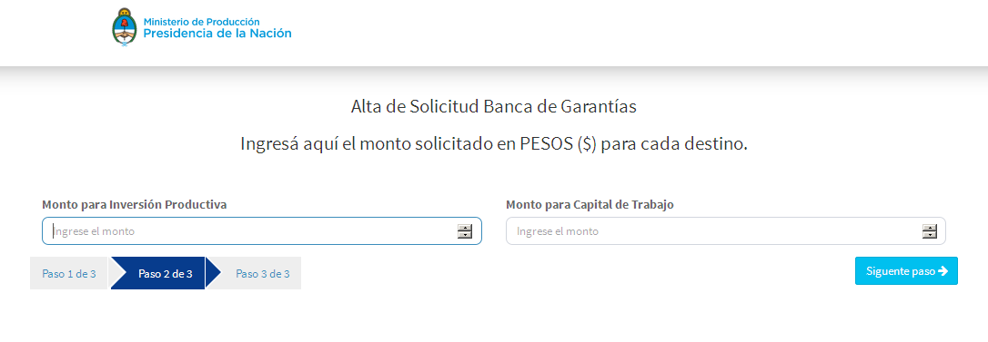
Registrá tu solicitud en 3 simples pasos
Describí el destino de financiamiento por el cual requerís la garantía

Slide 11
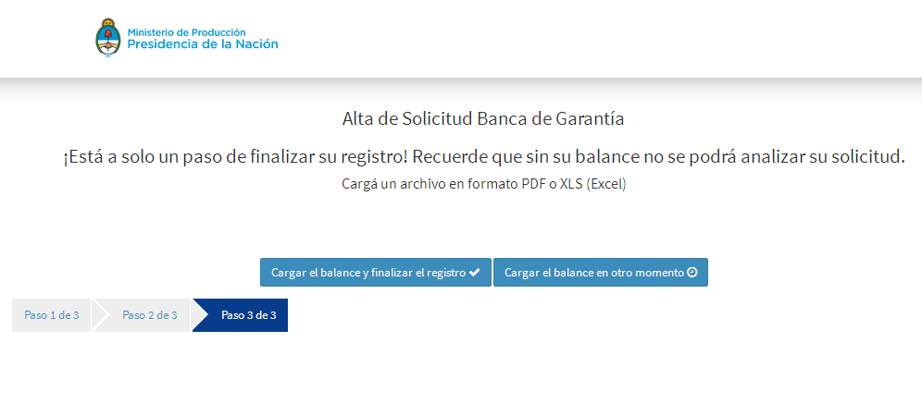
Registrá tu solicitud en 3 simples pasos
Para una mejor evaluación cargá el último balance

Slide 12
¿Cómo acceder a las líneas de financiamiento?

Slide 13
Formulario único para solicitud de crédito

Slide 14
financiamiento@producción.gob.ar
0800.333.PYME (7963)
Consultas

